Slide 1



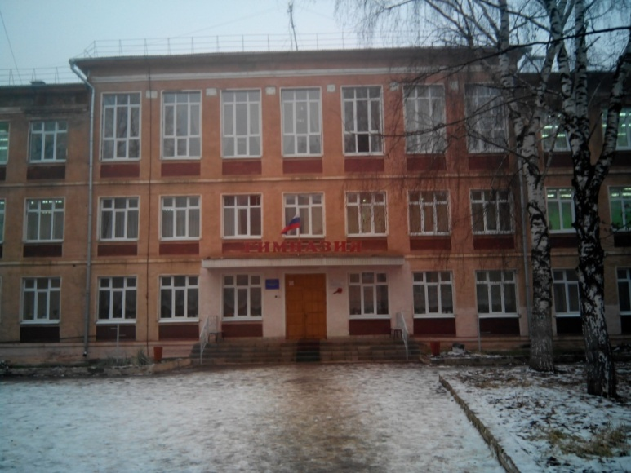

Территория безопасности
Правила безопасного поведения
Штаб ГОиЧС гимназии
Штаб ГОиЧС гимназии
http://gim.vp43.ru/

Slide 2
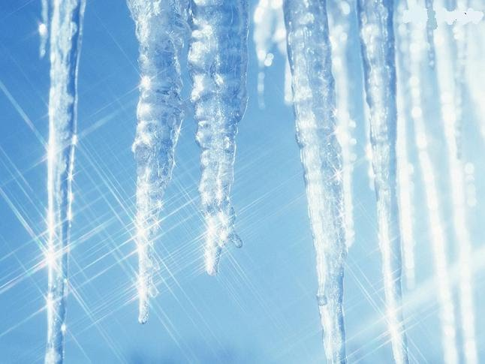
инструктаж
Правила безопасности
В предвесенний
период/безопасные каникулы.

Slide 3
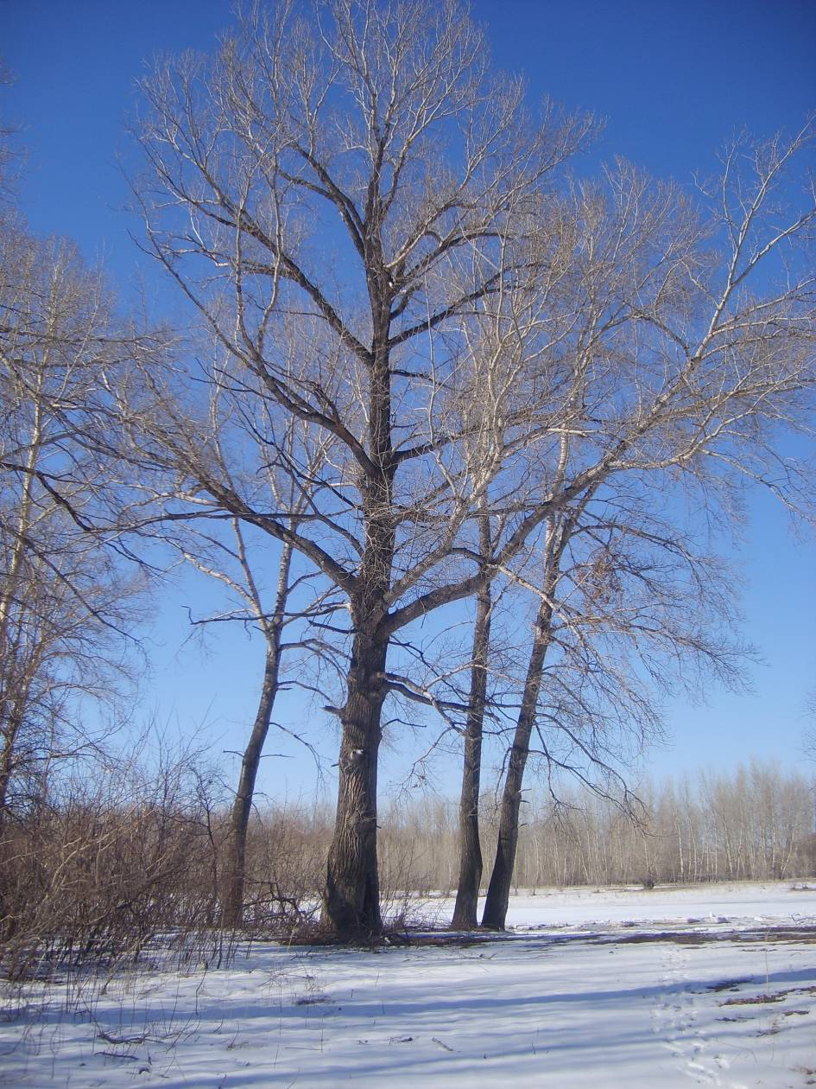
Весна
Наступила весна. На улице стало тепло, после суровой и холодной зимы хочется больше времени проводить на свежем воздухе. Но на улице нас подстерегает множество опасностей.
Становится людно, машины, стоявшие на зимних парковках, выезжают из дворов. Появляются велосипедисты и байкеры, спортсмены надевают ролики и встают на скейты, да и ваши дети не хотят сидеть на месте или дома, ему нужно бегать, прыгать и лазать – идти на улицу.
Как уберечь его в это время, не лишая активной радости?
Чтобы избежать беды мы сегодня рассмотрим, как предотвратить несчастье.

Slide 4
Начните с правильной подготовки к улице
Научите выбирать или одевайте одежду по сезону: она должны быть светлой, чтобы не нагреваться на солнце, гигроскопичной, чтобы испарять пот, и с яркой заметной деталью, чтобы легко найти человека в толпе, при необходимости.
Избегайте шнурков, поясов, лент и других украшений, которые могут послужить источником травмы. Помимо того, что о развязанный шнурок можно просто споткнуться, свободно свисающие детали одежды могут запутаться в движущихся деталях качелей, каруселей, аттракционов, зацепиться за что-либо при скатывании с горки.
Головной убор должен быть полым, а не плотно прилегающим, иначе голова будет перегреваться, так же он не должен закрывать обзор.
Обязательно пришейте к уличной одежде ребенка «фликеры» - защита от спортсменов на скейтах, роликах и велосипедах.
Ребенок должен знать телефоны безопасности.

Slide 5
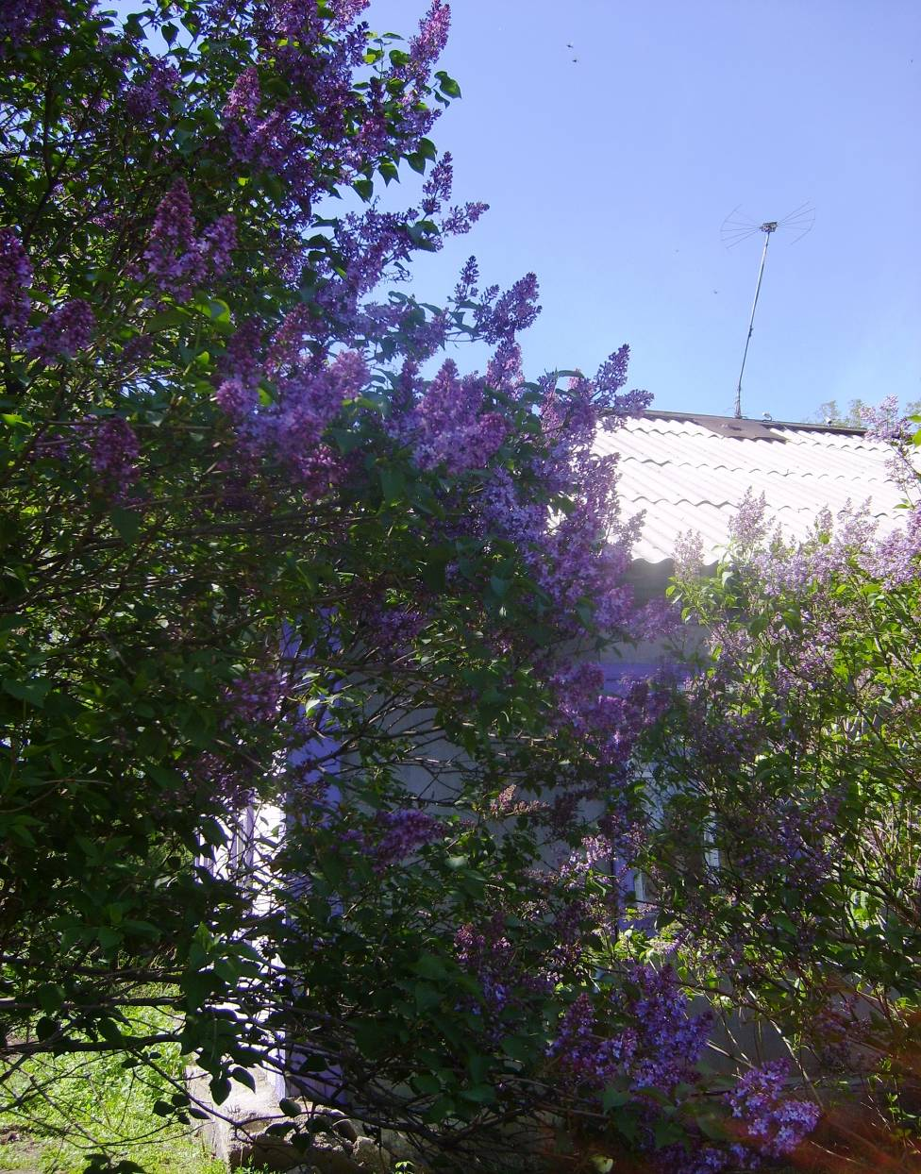
Солнце
Яркое весеннее солнце обманчиво. Во-первых, нельзя выходить на улицу без головного убора – можно получить солнечный удар. Во-вторых, не следует думать, что уже тепло, и выходить легко одетым. Земля ещё недостаточно прогрелась, весенний ветер холодный, можно простудиться и заболеть.

Slide 6
Научите ребенка(ученика) элементарным правилам безопасности :
Предвидеть опасности
Уметь их избегать
Знать как действовать
Важен личный пример взрослого человека.

Slide 7
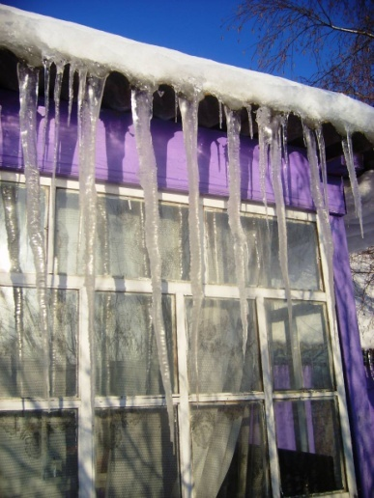
Весна… Сосульки…
Их положено, конечно, сбивать, но не всегда и не везде это делается вовремя. А упавшая сосулька представляет большую опасность для головы прохожего. Обратите внимание ребёнка на сосульки и горы снега, свешивающиеся с крыши. Расскажите, чем они опасны и почему такие места надо обходить стороной.
Правило: под крышами не бегать!
Закрепление: Возьмите две сосульки — большую и маленькую. Рассмотрите, какие они острые (как пики, как колья,), пусть ребёнок сам убедится, потрогает. Предложите сравнить их вес. Какая тяжелее? Почему? Рассуждайте с ребёнком вместе, о том, что чем больше сосулька, тем тяжелее, тем сильнее и больнее ударит. Поговорите о том, как опасно весной ходить под самыми крышами и балконами. Примерно так же поговорите о снеге, который может скатываться с крыш.

Slide 8
Осторожно – сход снега и падение сосулек с крыш зданий
Под крышами и на крышах не бегать!
Не приближаться к зданиям, с которых возможен сход снега, падение наледи и сосулек и не позволять этого детям.
При обнаружении сосулек, висящих на крыше вашего дома, необходимо обратиться в обслуживающую организацию.
При наличии ограждения опасного места не проходить через него.
Если на тротуаре видны следы только что упавшего снега или ледяные холмики от воды, капавшей с сосулек, то это указывает на опасность данного места.
При обнаружении оборванного снегом электропровода, ни в коем случае не касайтесь его и держитесь на безопасном расстоянии. Немедленно сообщите об обрыве в единую дежурно-диспетчерскую службу. До прибытия аварийной бригады не допускайте приближения к оборванному проводу прохожих, особенно детей.

Slide 9
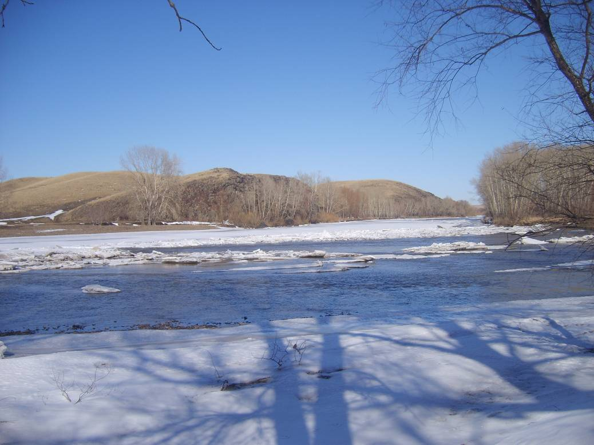
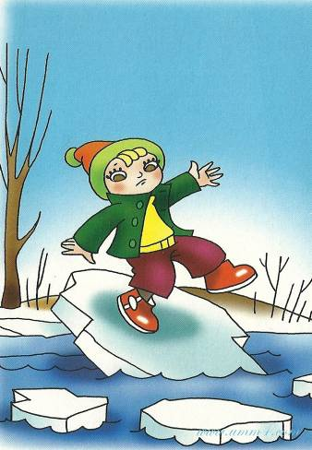
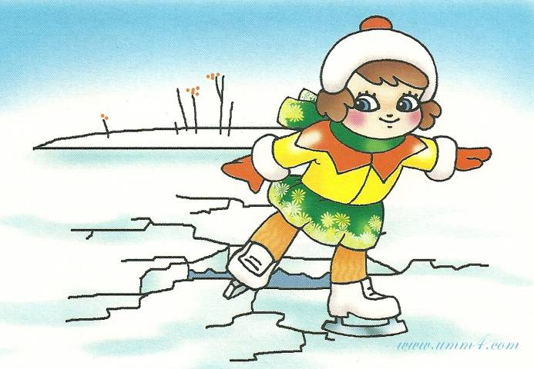
Тонкий лёд
Яркое солнышко согрело лёд и сделало его очень тонким. Нельзя выходить на лёд, кататься на коньках, рыбачить на льду, нельзя переходить реку по плывущим льдинам.

Slide 10
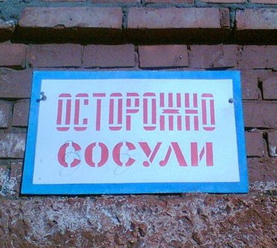
ПАМЯТКА обучающемуся, воспитаннику о мерах личной безопасности весной
1. Не ходи под крышами зданий, с которых свисают сосульки или может сойти снег.
2. При наступлении весны не торопись снимать головной убор – весенняя погода бывает коварна, а тёплый ветер – обманчивым.
3. Носи удобную, непромокаемую обувь с нескользящей подошвой – весной очень скользко.
4. Помни, что вирусы распространяются в тёплую и влажную погоду быстрее, чем в мороз – пользуйся оксолиновой мазью и другими профилактическими средствами. Носи в кармашке сумки маску, которой можно воспользоваться в помещении, где находится чихающий или кашляющий человек.

Slide 11
Помните: чаще всего сосульки образуются над водостоками, поэтому эти места фасадов домов бывают особенно опасны. Их необходимо обходить стороной.
Соблюдайте осторожность и, по возможности, не подходите близко к стенам зданий.
Если вы услышали наверху подозрительный шум – нельзя останавливаться, поднимать голову и рассматривать, что там случилось. Возможно, это сход снега или ледяной глыбы. Бежать от здания тоже нельзя. Нужно как можно быстрее прижаться к стене, козырек крыши послужит укрытием.
Всегда обращайте внимание на огороженные участки тротуаров и ни в коем случае не заходите в опасные зоны.
Чтобы избежать травматизма, родителям необходимо научить своих детей соблюдению правил нахождения вблизи жилых домов и зданий, зданий и сооружений от снега с целью исключения образования наледей.

Slide 12
А еще…
Будь очень внимателен на дороге, переходи её только по пешеходному переходу и только тогда, когда видишь, что машина притормаживает, чтобы тебя пропустить. Будь взаимовежлив с водителями.
Обращай внимание на бродячих животных, при возможности обходи их стороной, весной инстинкты у животных обостряются.
Всегда будь осторожен при общении с незнакомыми людьми, никогда не уходи с незнакомым человеком. Не афишируй наличие телефона, дорогих украшений.
Будь осторожен во время прогулки у реки! Помни, что весна – самое опасное время на реке! Не переходите реку, пруд, озеро по льду весной. Внимательно следите за специальными знаками. Помните, течение реки сильно подмывает крутые берега. Возможны обвалы. Остерегайтесь любоваться весенним ледоходом с обрывистых берегов. Весной опасно подходить к плотинам, к прудам. Так как они могут быть неожиданно сорваны напором льда. Ни при каких обстоятельствах не приближайтесь к ледяным заторам.

Slide 13
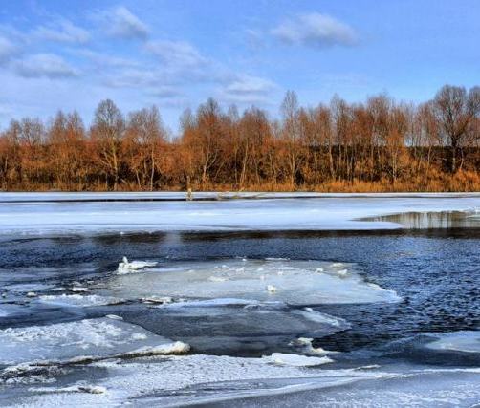
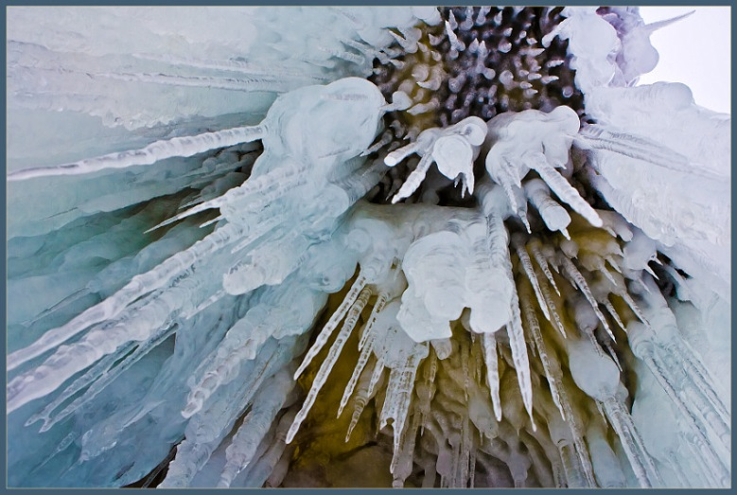
Помните!
Берегитесь сосулек и схода снега с крыш!
В связи с потеплением, возникает возможность схода снежных масс и льда с крыш домов.
Потепление приводит к тому, что слежавшийся снежный покров под воздействием влажности становится в три раза тяжелее.

Slide 14
Действия во время гололеда (гололедицы)
Подготовьте малоскользящую обувь.
Передвигайтесь осторожно, не торопясь, наступая на всю подошву. При этом ноги должны быть слегка расслаблены, руки свободны. Если Вы поскользнулись, присядьте, чтобы снизить высоту падения. В момент падения постарайтесь сгруппироваться и, перекатившись, смягчите удар о землю.
особое внимание обращайте на провода линий электропередач, контактных сетей электротранспорта. Если Вы увидели оборванные провода, сообщите администрации населенного пункта о месте обрыва.
Не стойте близко к краю проезжей части на остановках общественного транспорта, т.к. при торможении или трогании с места автобус, маршрутку может занести.
Особо внимательными будьте при переходе улицы в установленных для этого местах. Не начинайте свое движение до полной остановки автотранспорта.
Помните, что тормозной путь автомобиля значительно увеличивается в условиях гололедицы.

Slide 15
Осторожно, тонкий лёд!
в связи с продолжающимся интенсивным снеготаянием посещение в эти весенние дни водоемов опасно для жизни!
недопустимость игр вблизи водоемов и не оставлять без присмотра ребенка у водоема.
Катание и проведение других развлечений на льдинах нередко заканчиваются купанием в ледяной воде.
Помните:
На весеннем льду легко провалиться;
Быстрее всего процесс распада льда происходит у берегов;
Весенний лед, покрытый снегом, быстро превращается в рыхлую массу.

Slide 16
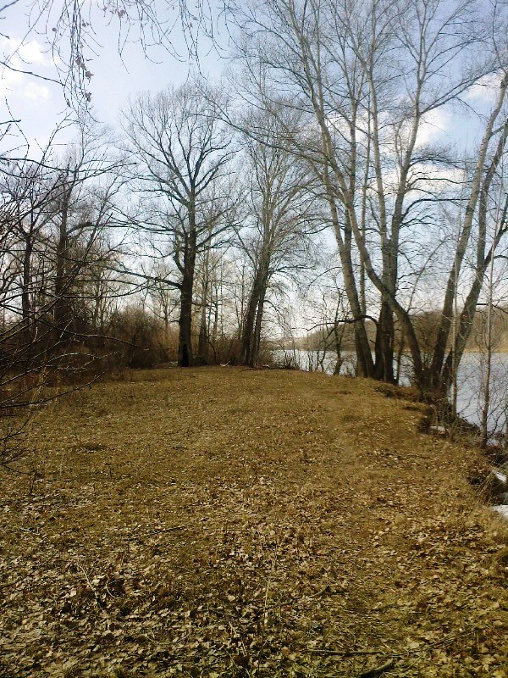
Обвалы берега
Берега рек или оврагов нашего региона или во многих местах крутые, высокие, обрывистые. Промёрзшая за зиму земля даёт глубокие трещины, поэтому если подойти близко к берегу можно легко обвалиться и упасть в в ледяную воду. Весной ходить на берег реки без сопровождения взрослых нельзя!

Slide 17
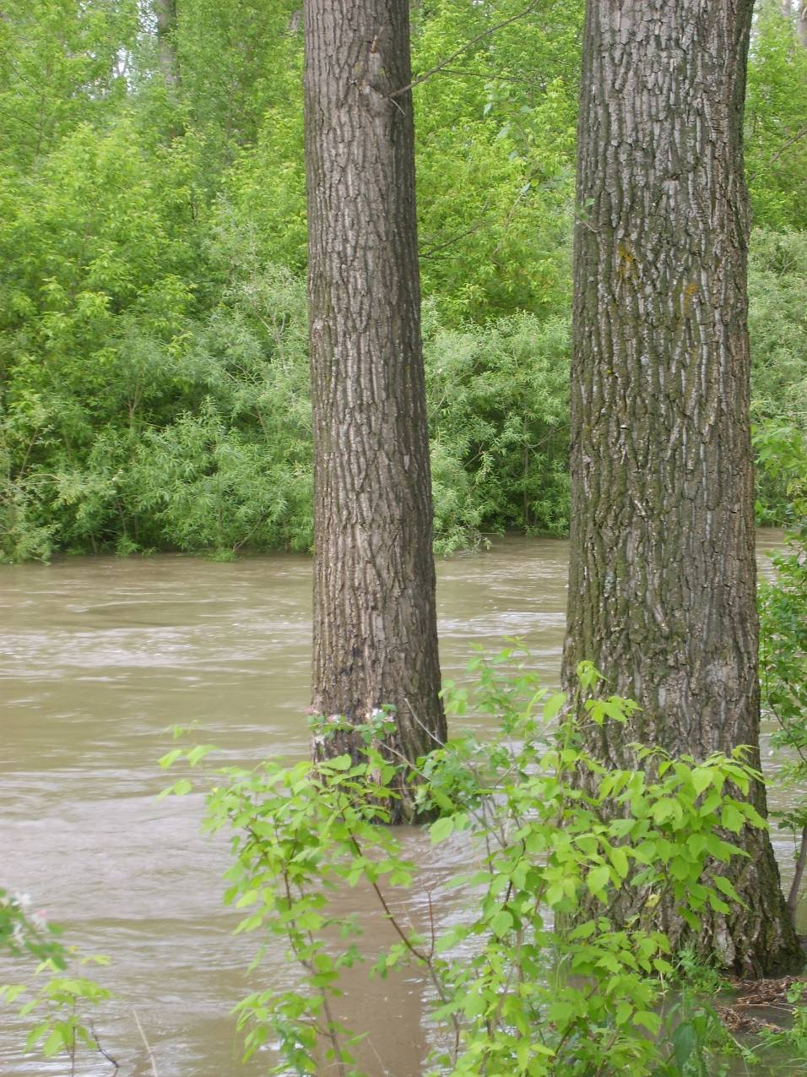
Половодье
Весной начинает таять снег и уровень воды в реке Вятке и её притоках резко повышается. Нельзя пытаться перебродить через воду, нельзя плавать одним без взрослых на лодке или самодельных плотах, нельзя близко приближаться к берегу.

Slide 18
Меры безопасности во время весеннего половодья
Период весеннего половодья особенно опасен для тех, кто живет вблизи реки, пруда или другого водоема. Привыкая зимой пользоваться пешеходными переходами по льду, многие забывают об опасности, которую таит лед весной.
Переходить реку, пруд, озеро по льду весной опасно.
Сходить на не обследованный лед – большой риск.
Помните, течение реки сильно подмывает крутые берега. Возможны обвалы. Остерегайтесь любоваться весенним ледоходом с обрывистых берегов.
Весной опасно сходить за плотины, запруды. Не забывайте – они могут быть неожиданно сорваны напором льда.
Не приближайтесь к ледяным заторам…
Период половодья требует от нас порядка, осторожности и соблюдения правил безопасности поведения на льду и воде.
Помните! Игры на льду в это время, плавание на лодках, плотах во время ледохода и половодья опасны для жизни!

Slide 19
ПОМНИТЕ:
Лед на реках во время весеннего паводка становится рыхлым, "съедается" сверху солнцем, талой водой, а снизу подтачивается течением. Очень опасно по нему ходить: в любой момент может рассыпаться под ногами и сомкнуться над головой, хотя внешне он выглядит крепким. Такой лед не способен выдержать вес человека
Поэтому следует помнить:
- на весеннем льду легко провалиться;
- быстрее всего процесс распада льда происходит у берегов;
- весенний лед, покрытый снегом, быстро превращается в рыхлую массу.

Slide 20
В период весеннего паводка и ледохода запрещается:
- выходить в весенний период на водоемы;
- переправляться через реку в период ледохода;
- подходить близко к реке в местах затора льда,
- стоять на обрывистом берегу, подвергающемуся разливу и обвалу;
- приближаться к ледяным заторам,
- отталкивать льдины от берегов,
- измерять глубину реки или любого водоема,
- ходить по льдинам и кататься на них

Slide 21
Когда вы наблюдаете за ледоходом с моста, набережной причала, нельзя перегибаться через перила и другие ограждения.
Если лед под вами проломился, и поблизости никого нет - не впадайте в панику, широко раскиньте руки, обопритесь о край полыньи и, медленно ложась на живот или спину, выбирайтесь на крепкий лед в ту сторону, откуда пришли.
Если вы оказались свидетелем несчастного случая на реке или озере, то не теряйтесь, не убегайте домой, а громко зовите на помощь, взрослые услышат и смогут выручить из беды.
Если вы оказываете помощь сами, то надо обязательно лечь на лед, подать пострадавшему палку, шест, ремень или шарф и т.п., чтобы помочь выбраться из воды. Затем доставить пострадавшего в теплое помещение, растереть насухо, переодеть, напоить горячим чаем. При необходимости обратиться к врачу.
Не выходите на лед во время весеннего паводка.
Не подвергайте свою жизнь опасности

Slide 22
Правила поведения
Если Вы провалились – не впадайте в панику, сбросьте с себя тяжелую обувь и одежду, широко раскиньте руки по кромкам льда, чтобы не погрузиться с головой, обопритесь о край полыньи, медленно ложась на живот или спину. Переберитесь к тому краю полыньи, где течение не увлекает Вас под лёд. Старайтесь без резких движений выбраться на лёд, заползая грудью и поочередно вытаскивая на поверхность ноги, широко их расставив. Воспользуйтесь плавающими поблизости или возвышающимися над водой предметами. Выбравшись из полыньи, откатитесь от неё и ползите в ту сторону, откуда пришли.
Если вы оказались свидетелем несчастного случая на реке или озере, то не теряйтесь, не убегайте домой, а громко зовите на помощь, взрослые услышат и смогут выручить из беды.

Slide 23
РОДИТЕЛИ!
Не допускайте детей к реке без надзора взрослых, особенно во время ледохода; предупредите их об опасности нахождения на льду при вскрытии реки или озера.
Расскажите детям о правилах поведения в период паводка, запрещайте им шалить у воды, пресекайте лихачество. Оторванная льдина, холодная вода, быстрое течение грозят гибелью.
Помните, что в период паводка, даже при незначительном ледоходе, несчастные случаи чаще всего происходят с детьми.
Разъясните детям меры предосторожности в период ледохода и весеннего паводка.

Slide 24
ШКОЛЬНИКИ!
Не выходите на лед во время весеннего паводка.
Не стойте на обрывистых и подмытых берегах - они могут обвалиться.
Когда вы наблюдаете за ледоходом с моста, набережной причала, нельзя перегибаться через перила и другие ограждения.
Если вы оказались свидетелем несчастного случая на реке или озере, то не теряйтесь, не убегайте домой, а громко зовите на помощь, взрослые услышат и смогут выручить из беды.
Будьте осторожны во время весеннего паводка и ледохода.

Slide 25
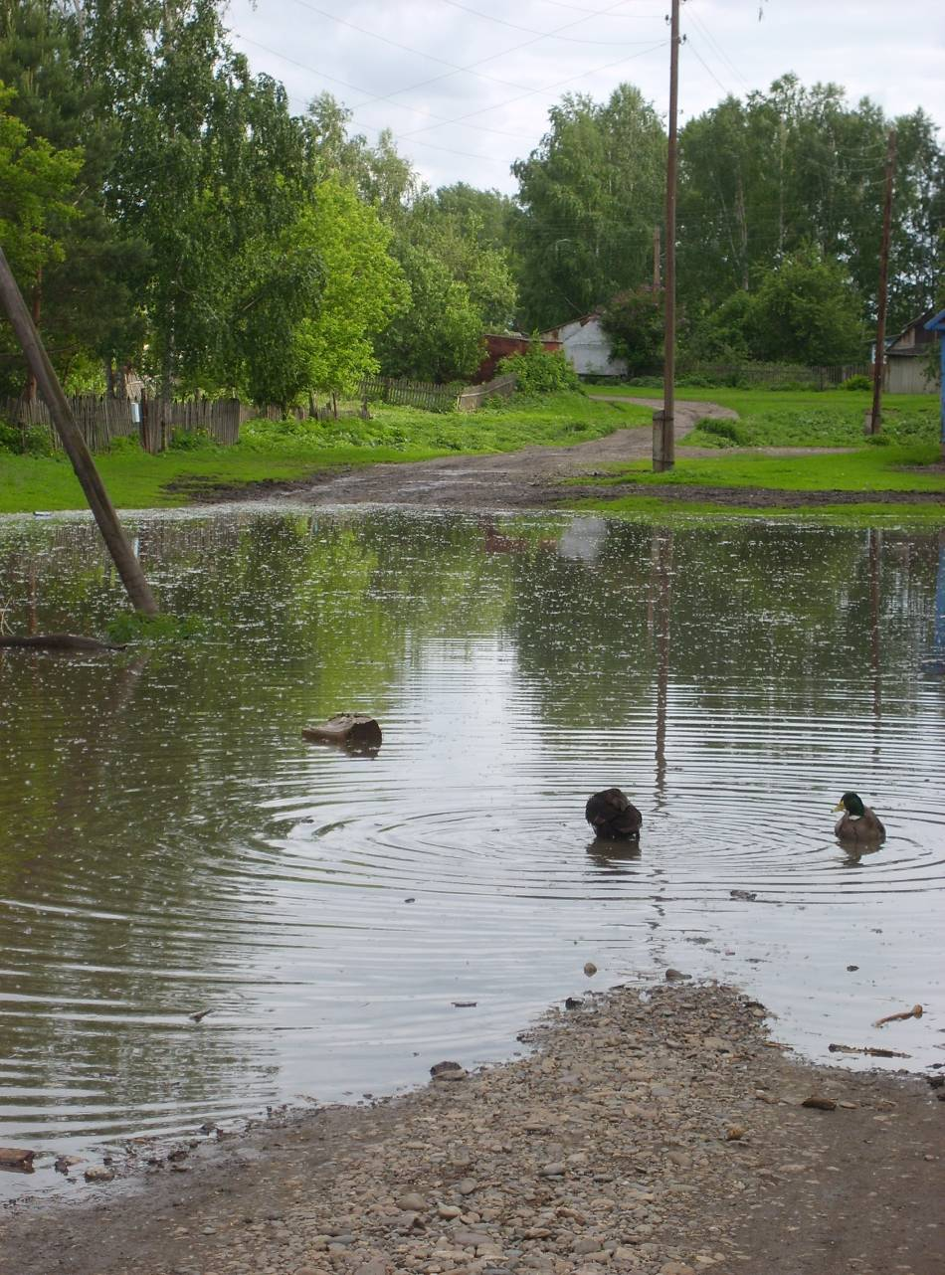
Лужи
Весной на улицах разливаются огромные лужи. Или глубоко или дно вязкое. Одному трудно выбраться, а помощи можно не дождаться. Вода в них очень холодная. Пуская кораблики, кидая камушки, просто играя рядом с водой, можно легко простудиться и заболеть. Лужи и ямы – не место для игры.

Slide 26

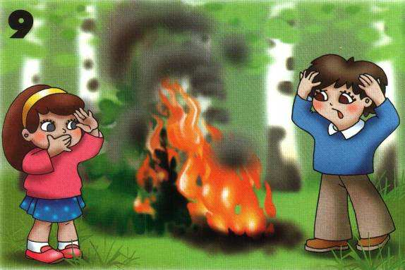



Огонь
Весной люди начинают убирать территорию у домов, жечь костры. Это строго запрещено! Никогда не разводите костры сами и предупредите взрослых, что этого делать нельзя. Высока опасность пожаров, может загореться дом и вы сами можете пострадать от огня.

Slide 27
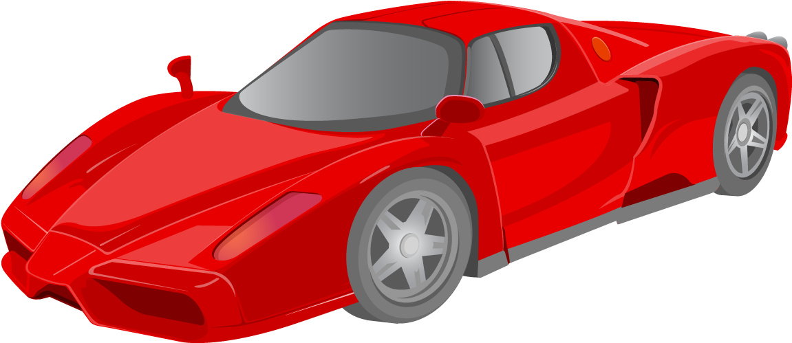

Дорога
Весной начинается активное движение транспорта. Мотоциклы и машины водят школьники или лица, не имеющие прав и навыка вождения. Нужно быть особенно внимательным при приближении к дороге, соблюдать правила дорожного движения. Играть на проезжей части строго запрещено.

Slide 28
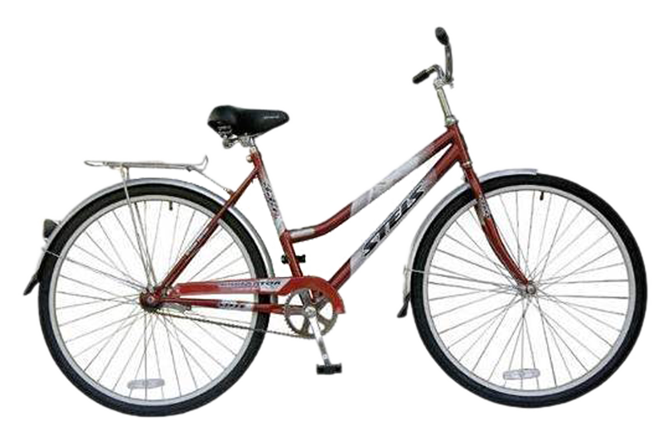
Велосипед
Велосипед не игрушка, а средство передвижения.
Ездить на велосипеде по проезжей части можно только с 14 лет. Соблюдая ПДД.
Остальным кататься можно только на поляне у дома или там, где нет движения транспорта.

Slide 29
Рекомендации по формированию навыков поведения на улицах
Навык переключения на улицу: подходя к дороге, остановитесь, осмотрите улицу в обоих направлениях.
Навык спокойного, уверенного поведения на улице: уходя из дома, не опаздывайте, выходите заблаговременно, чтобы при спокойной ходьбе иметь запас времени.
Навык переключения на самоконтроль: умение следить за своим поведением формируется ежедневно под руководством родителей.
Навык предвидения опасности: ребенок должен видеть своими глазами, что за разными предметами на улице часто скрывается опасность.

Slide 30
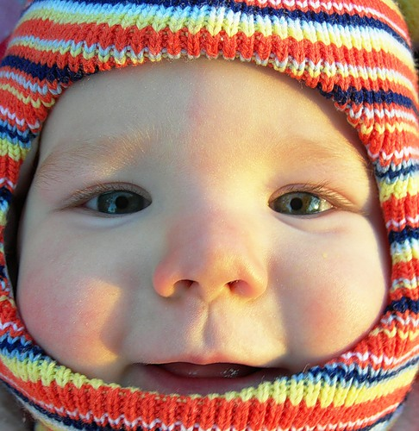
Берегите себя и других!

